Slide 1
2D 게임프로그래밍 1차 발표
2013182055
최치송
Notes:
안녕하십니까.
13학번 최치송입니다.
2D게임프로그래밍 발표 시작하겠습니다.
6~6.5

Slide 2

게임컨셉
별의 커비 리소스를 이용한 슈팅게임
적을 공격하여 제거
적의 탄막을 회피
적 처치, 아이템 획득으로 점수획득
Notes:
저는 별의커비 리소스를 이용한 슈팅게임을 제작할 것 입니다.
적의 공격을 피하고, 적을 제거하며,
점수와 아이템을 획득하는 일반 슈팅게임 입니다.
10.4 ~ 12

Slide 3
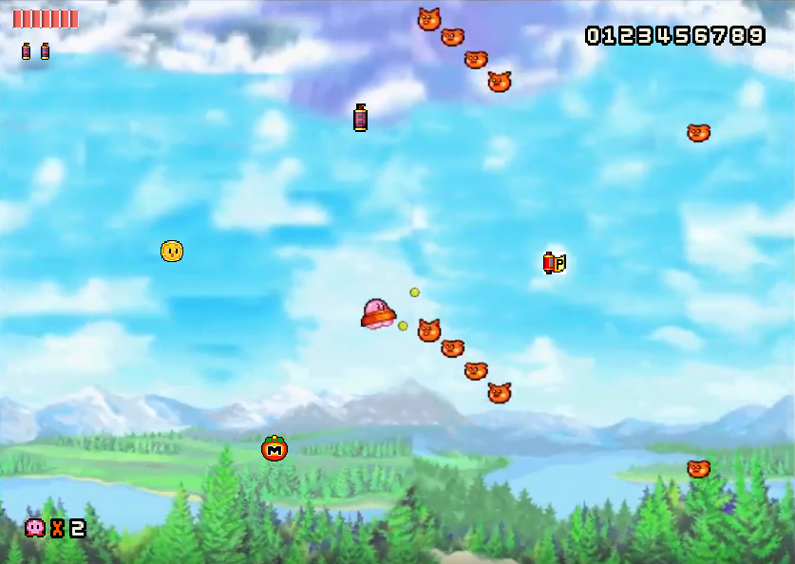
예상 게임 실행 흐름 (잡몹전)
플레이어
적
-스테이지에서 몰려오는 잡몹들을 처리하며 진행
-진행은 적 격파,
탄막회피 진행
-적을 처치하여 점수+
-아이템을 획득하여
점수획득과 강화
아이템
UI
Notes:
예상흐름으로는 잡몹전과 보스전으로 나누었는데,
잡몹전은 적을 처치하면서 점수와 아이템을 얻고

Slide 4
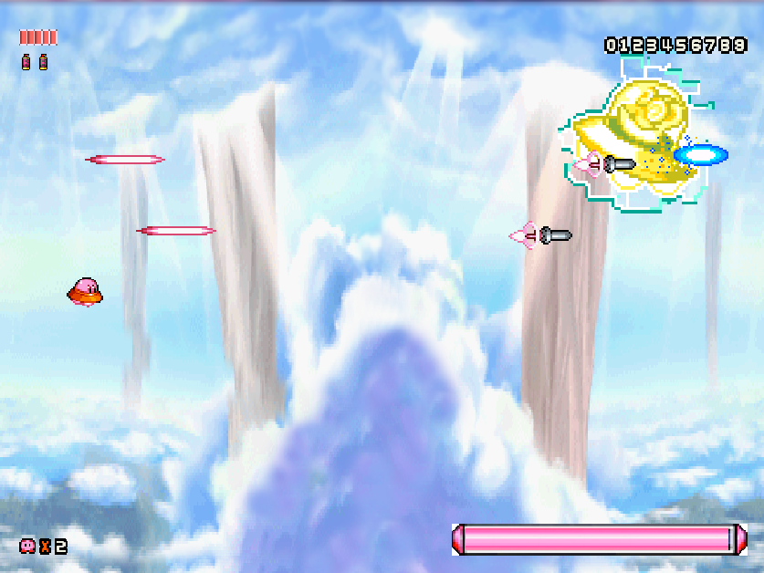
예상 게임 실행 흐름 (보스전)
플레이어
적
잡몹전이 끝나면
보스전에 도달하며
보스등장 및 UI추가
보스의 패턴을 피하며
보스의 체력을 0으로
만들면 스테이지 클리어
보스는 피격시마다
점수획득
아이템
UI
Notes:
보스전은 보스의 체력 UI가 생성되고
보스의 체력을 0으로 만들어서 스테이지를 클리어하며 진행될 것입니다.
13.5 ~ 18

Slide 5
개발범위
내용 | 최소 범위 | 추가 범위
플레이어 | 8방향이동, 차징샷 강화되는 공격 | 강화시 서브발사대 생성
적 | 잡몹(2기) 보스(2패턴) | 추가 잡몹,중간보스 추가보스, 보스패턴추가
아이템 | 일반공격 강화아이템 폭탄, 점수 아이템
맵 | 1스테이지 배경(뒷배경, 암전) | 스테이지 추가 앞배경(충돌시 사망)
기능 | 체력바, 오브젝트간 충돌 무피해 시 추가점수 획득 | 랭킹표 적탄막에 근접하여 공격시,강화탄 무피해시 생성되는 적,패턴 추가
사운드 | 배경음악 발사음, 피격음, 격파음 | 애니메이션 추가에 따른 사운드
애니메이션 | 차징모션, 파괴효과, 타격효과 | 보스 별 애니메이션 추가 (등장, 격파, 패턴별)
Notes:
개발범위는 플레이어가 화면안에서 자유롭게 돌아다니며 공격이 가능하게 만들것이고
적 탄막을 아슬아슬하게 피하는 등의 위험한 플레이를 할수록 점수나 공격에 이점을 주고,
보스처럼 플레이어에게도 체력바를 줄 것입니다.
적은 원하는 위치에 생성시켜 정해진 행동을 하도록 만들며
아이템은 공격강화, 폭탄, 점수를 넣을 계획입니다.
사운드와 애니메이션은 넣을 생각이고
중간점검 전까지 최소범위를 구현할 계획입니다.
30
15.5 ~ 16.5

Slide 6
개발 계획 1(1~5주차)
1주차 | 리소스 수집 | 리소스 수집 및 스프라이트작업 UI배치도 구성
2주차 | 아군 오브젝트 | 플레이어 구현(이동, 공격,사망) 아군 투사체 구현(기본,강화,폭탄) UI배치 및 배경 구현
3주차 | 적군 오브젝트 | 잡몹구현(2기:IDLE,격파,아이템드랍) 보스구현(2패턴,격파) 적군 투사체 구현(잡몹용, 보스용)
4주차 | 아군*적군 통신처리 | 아군*적군 간 투사체, 본체, 아이템 충돌처리 스테이지 구현
5주차 | 미비점 보완 및 중간점검 | 4주차까지 진행 중 미비한 사항 보완 중간점검
Notes:
개발계획으로
1~5주차는 최소범위로 생각했던 사안들을 진행할 것이며
중간점검 전까지 1개의 스테이지를 완성하는 것이 목표입니다.

Slide 7
개발 계획 2(6~10주차)
6주차 | 아군 * 적군 추가범위 구현작업 | 1. 중간보스 구현 2. 서브발사대 추가 3. 다른 공격형식의 잡몹추가(2기) 4. 보스 패턴 추가(2->3패턴으로) 5. 보스 추가(3패턴)
7주차
8주차 | 스테이지 및 메인화면 구현 | 추가된 적을 배치할 스테이지 구현 게임시작 전의 메인화면 (시작전, 클리어) 구현
9주차 | 게임진행 세부조정 및 디버깅 | 적의 수나 배치 조정 충돌처리범위 조정 밸런스 조정 디버깅
10주차 | 최종점검 | 최종점검 릴리즈
Notes:
중간점검 이후, 6주차부터는, 추가범위에 해당하는 작업을 할 예정인데,
보스나 잡몹의 추가에 따른 추가 스테이지와 메인화면, 클리어화면 같은걸 추가해 좀더 게임처럼 만들 예정입니다.
20 ~ 23.8

